Slide 1
Мастер-класс «Применение скрайбинг-технологии в учебном процессе»

Slide 2
ЧЕЛОВЕК МЫСЛИТ ОБРАЗАМИ

Slide 3
ПРО СКРАЙБИНГ
ЧТО?
ГДЕ?
КОГДА?
ЛЮБАЯ ТЕМА
ЛЮБОЕ ЗАНЯТИЕ
НА ЛЮБОМ ЭТАПЕ
Скрайбинг используется в публичных выступлениях и лекциях, на деловых, творческих встречах, а также в образовании.

Slide 4
Упражнение «Умные слова»
Задание. Определите обозначение слов:
СКЕТЧ
БОКСЫ
ТАЙМЛАЙН
СКРАЙБЕР
ИНТЕЛЛЕКТИКА

Slide 5
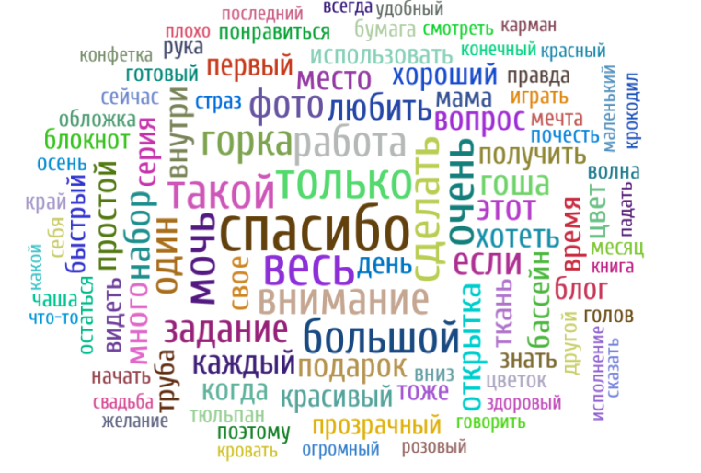
ЭЛЕМЕНТЫ СКРАЙБИНГА
СТРЕЛКИ
БОКСЫ
БУКВЫ/СЛОВА
ОБРАЗЫ

Slide 6
Упражнение «Расшифровщик»
Задание. Сформулируйте строчки из стихотворения

Slide 7
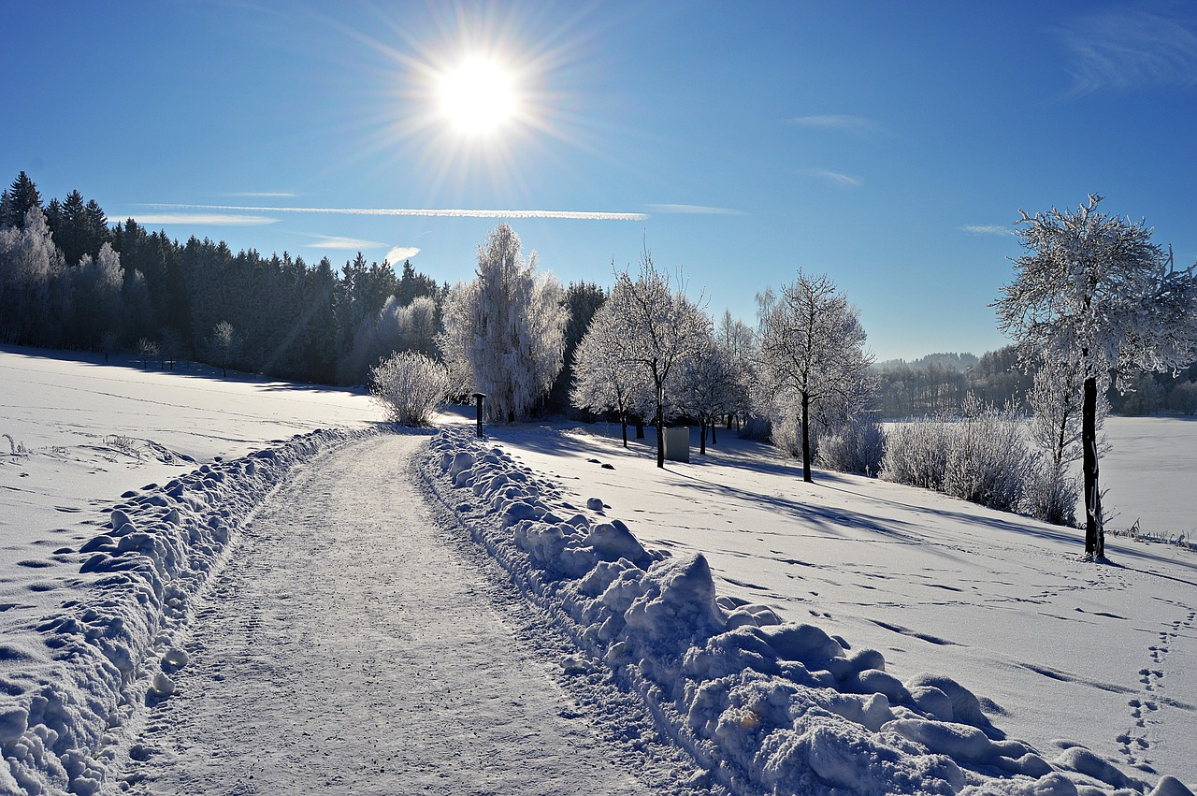
Мороз и солнце, день чудесный.
Ещё ты дремлешь, друг прелестный

Slide 8
Упражнение «СКЕТЧ»
Задание. Найдите символы к фразе «Вижу, слышу, запоминаю» и зарисуйте СКЕТЧ

Slide 9
СТРУКТУРА
«Мозговой штурм»
«Таймлайн»
«Хаос»
«Пространство»

Slide 10
Упражнение «Секрет успеха»
Задание. Прочитайте текст по теме «Секрет успеха», выпишите тезисы, и, используя готовые скетчи, составьте аппликационную презентацию в технологии скрайбинга.

